Slide 1
WEB MP3 PLAYER by lisong

Slide 2
H5音频播放主要有两种方式：
Audio
AudioContext

Slide 3
Aduio
优点：浏览器原生支持，可以方便的实现音频的播放控制，并且可在线播放（浏览器内部自带数据拉取与文件信息解析功能）
缺点：不能同时播放两个音频，可供js交互的api少（不能控制音调，音色，波形），js不能直接操作音频数据
<audio src=”url”></audio>
var audio = new Audio();
audio.src = url;
audio.play()

Slide 4
AduioContext
优点：可直接用js与音频数据打交道，提供更改音频数据的能力，甚至能创造声音
缺点：不支持在线播放，数据的获取需要代码去实现；兼容性比Audio低

Slide 5
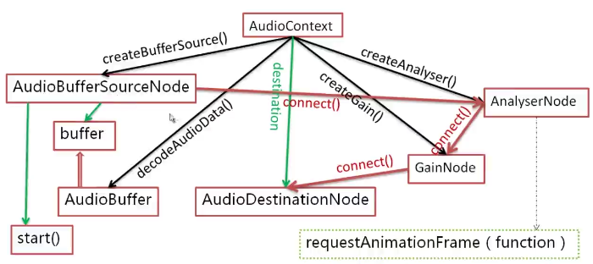
AduioContext
Web Audio API中几乎所有对象都是由AudioContext对象创建而来；它将对音频的操作分成不同的节点，需要实现什么功能就在什么节点上操作；

Slide 6
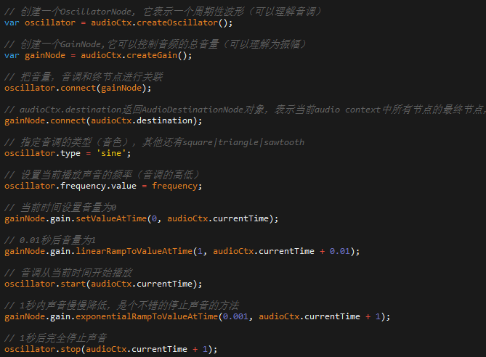

Slide 8
谢谢观看

